Slide 1
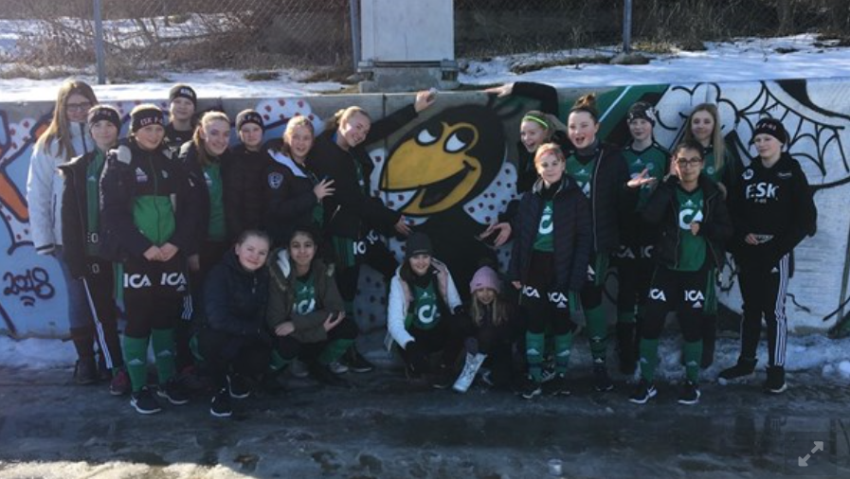

Föräldramöte 17 april 2018
ESK F-05

Slide 2

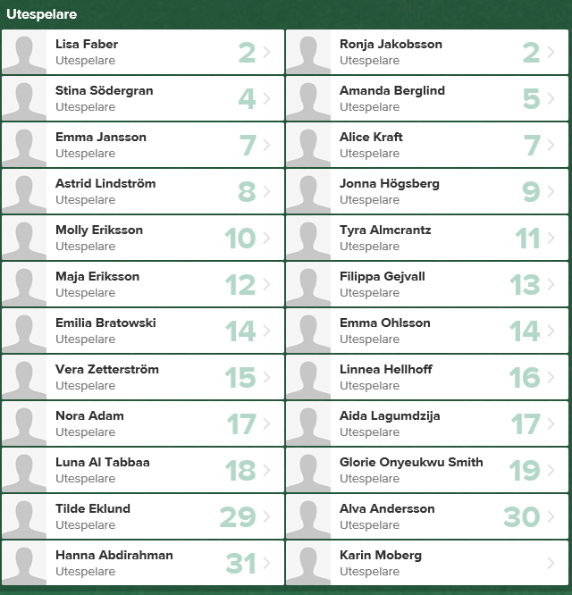


Det bästa av två världar

Slide 3
AGENDA
Ledare Säsongen 2018
Attityd & Respekt
Laget.se
Ledord för oss
Träning och Cuper Säsongen 2018
Försäljning/finansiering

Slide 4
LEDARE SÄSONGEN 2018
Jens Almcrantz
Andreas ”Ante” Eriksson
Magnus Eriksson
Evelina Eriksson
Michael Berglind

Slide 5
Attityd & Respekt
Meddela frånvaro både för match och träning.
Kom till träningen med rätt inställning.
ESK har under året tvingads hantera flera alvarliga händelser.

Slide 6

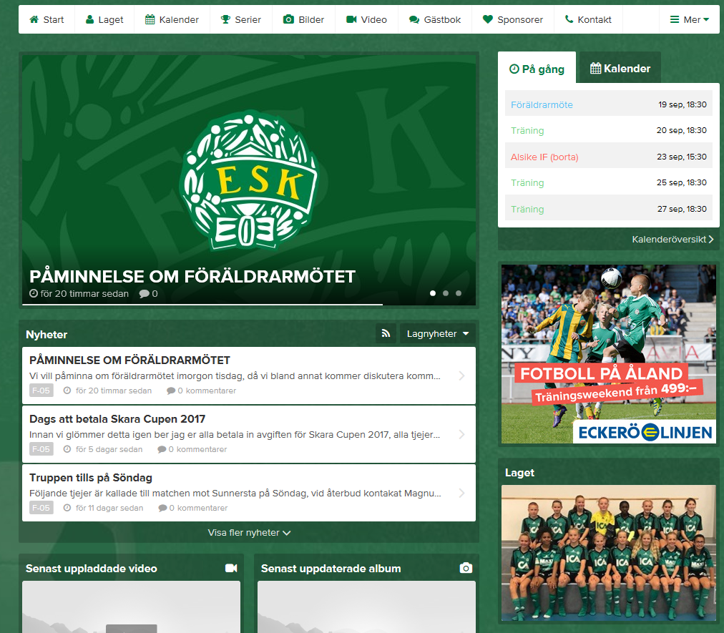

Slide 7
LEDORD
Alla tjejer skall våga misslyckas.
Alla tjejer skall utvecklas.
Alla tjejer skall deltaga i matcherna.
Vill vi vinna?

Slide 8
ANTAL LAG ÅR 2018
Två lag i Grund
Fyra grupper, två i varje match.
Försöka få två jämna lag, ej samma lag varje match.
Många matcher, ibland dubbla matcher samma dag eller helg.
Lag uttagningen efter veckans sista träning presenteras på laget.se.

Slide 9
PLANERING ÅR 2018
Antal Träningar per vecka
Två per vecka under säsong
Extra konditions och koordinations träning
Cuper
Skara ?
Träningsläger
Övernattningsläger under säsongen runt Enköping
Gäst tränare
Roger Eriksson/Wille Wikman/Lotta Schelin/Zlatan

Slide 10
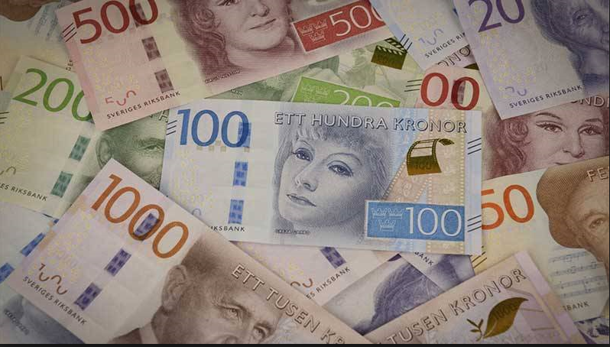
PENGAR
Cup avgifter
Övernattnings läger
ÖB Städningen
Försäljning?
Månads spar?

Slide 11
FRÅGOR ?

